Slide 1
Introducción a Cypher y Neo4j
INFO209 - Taller de Bases de Datos
Cristian Oyarce – Juan Pablo Salazar
jun-2026

Slide 2
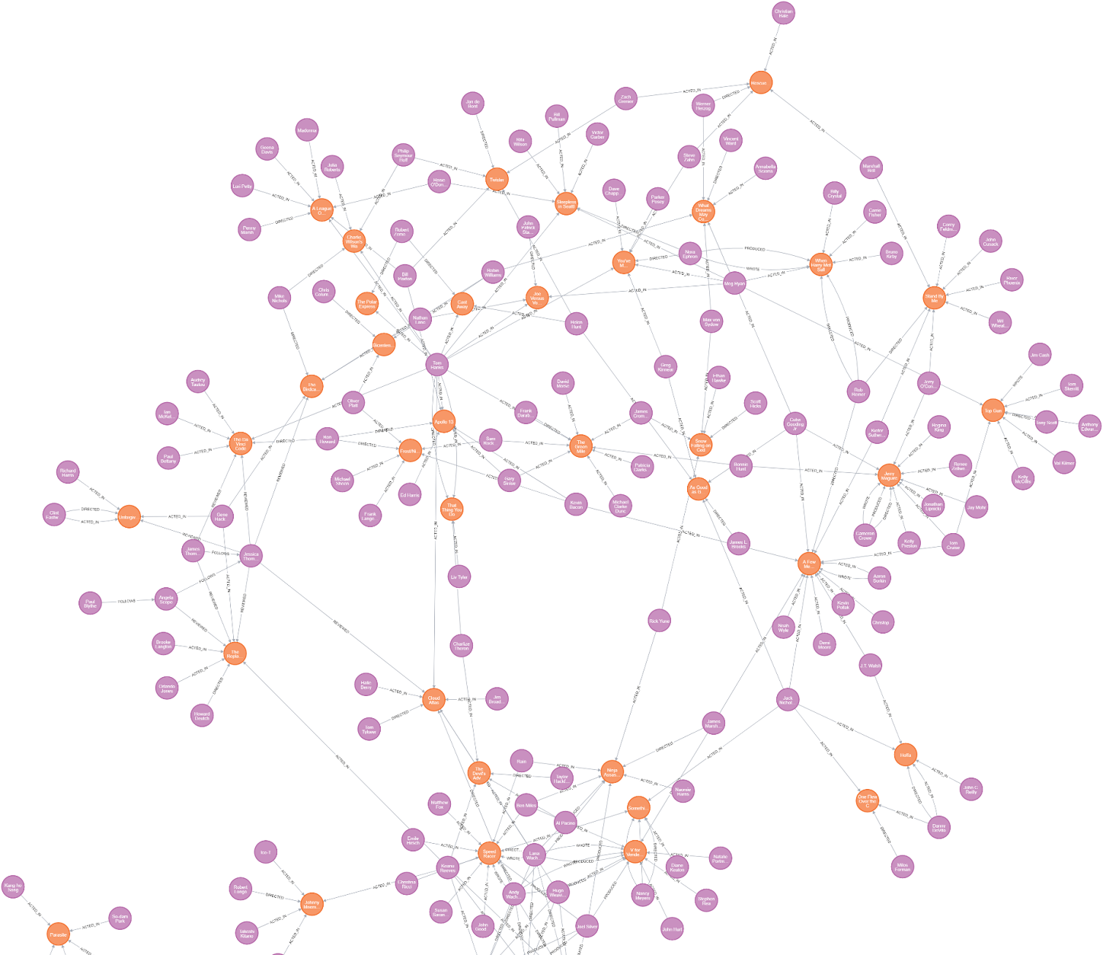
¿Qué son las bases de datos de grafos?
Modelo de datos orientado a nodos y relaciones, no relacional.
Representa entidades como nodos y las relaciones como aristas.
Permite modelar relaciones complejas de forma natural.

Slide 3
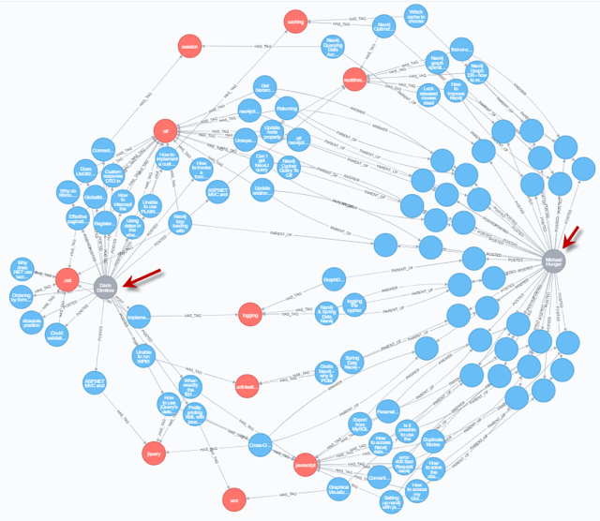
Usos comunes de las bases de datos de grafos
Análisis de Redes sociales
Recomendadores de productos
Sistemas de fraude y seguridad (detección de patrones anómalos)
Gestión de redes de telecomunicaciones
Motores de búsqueda semántica (consultas más rápidas y precisas)
Gestión de procesos empresariales
Investigación y Análisis de datos

Slide 4






Uso Empresarial
Uso en mejoras de comprensión de semántica para IA y motores de búsqueda
Gestión de redes de contactos de usuarios
Análisis y recomendación de productos

Slide 5

Ventajas y Desventajas
Alta eficiencia en consultas relacionales complejas.
Modelo flexible y fácilmente escalable.
Ideal para datos altamente conectados.
Menor madurez que las bases de datos relacionales.
Menor soporte por parte de herramientas tradicionales.
Curva de aprendizaje si se viene de SQL.

Slide 6
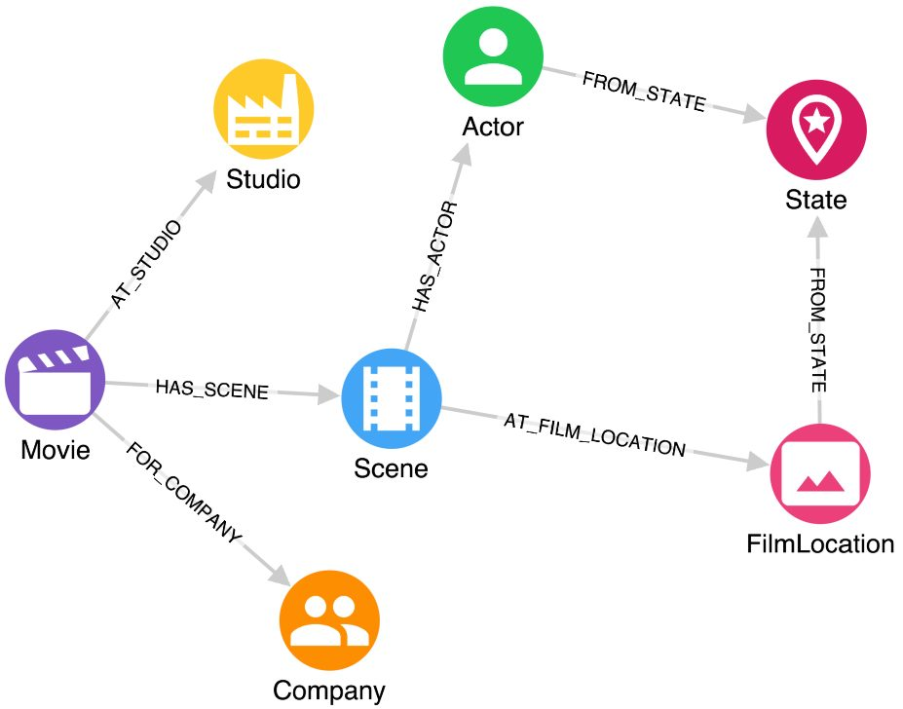
Estilo de Consultas Cypher Query Language
Lenguaje declarativo y visual.
Consulta basada en patrones de nodos y relaciones.
Sintaxis amigable y expresiva.
Permite filtros, agregaciones y consultas anidadas.

Slide 7
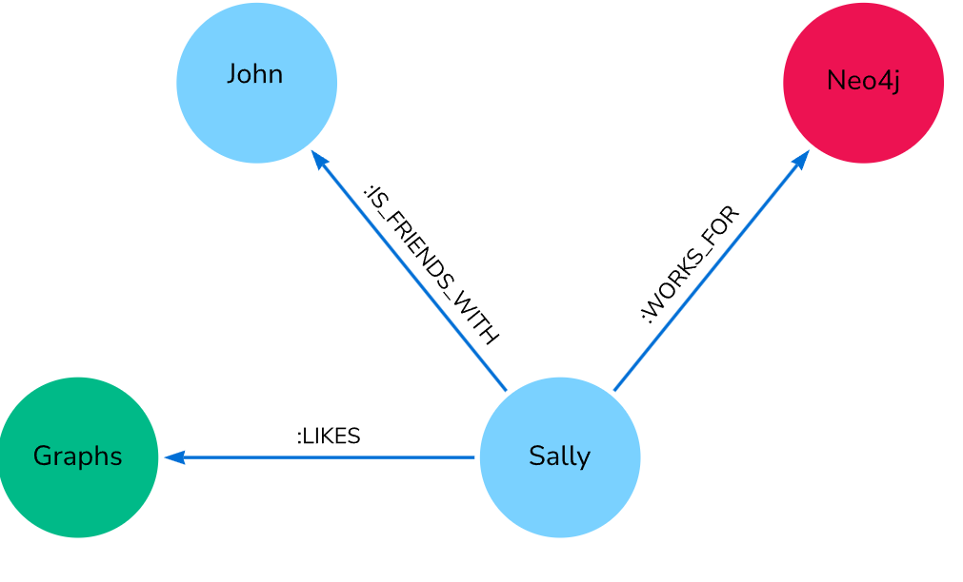
Ejemplo de Consulta Cypher
MATCH (a:Person)-[:IS_FRIENDS_WITH]->(b:Person)
WHERE a.name = “Sally"
RETURN b.name AS friends

Slide 8
Operaciones en Cypher
MATCH: Buscar patrones de nodos y relaciones.
WHERE: Filtrar condiciones.
RETURN: Devolver resultados.
CREATE: Insertar nodos y relaciones.
SET: Modificar propiedades.
DELETE/DETACH DELETE: Eliminar nodos/relaciones.

Slide 9
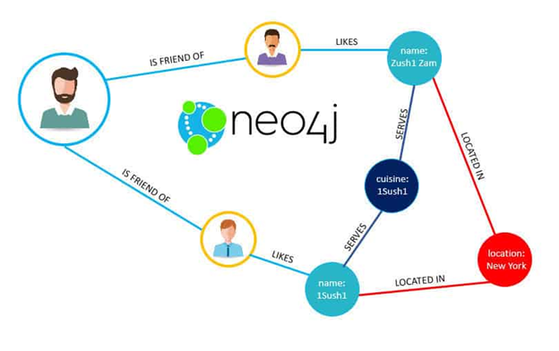
¿Qué es Neo4j?
Base de datos de grafos más popular y ampliamente adoptada.
Desarrollada en Java, con soporte para múltiples lenguajes.
Permite la ejecución de consultas Cypher.
Ofrece una interfaz web, herramientas gráficas y APIs.

Slide 10
Instalación Neo4j Desktop
Descargue el archivo
Descargue desde SIVEDUC el práctico
(INFO209 – Practico BD Grafos – 2026, versión DOCX o PDF).
Siga los pasos indicados ahí (están disponibles para Linux, macOS y Windows).

Slide 11
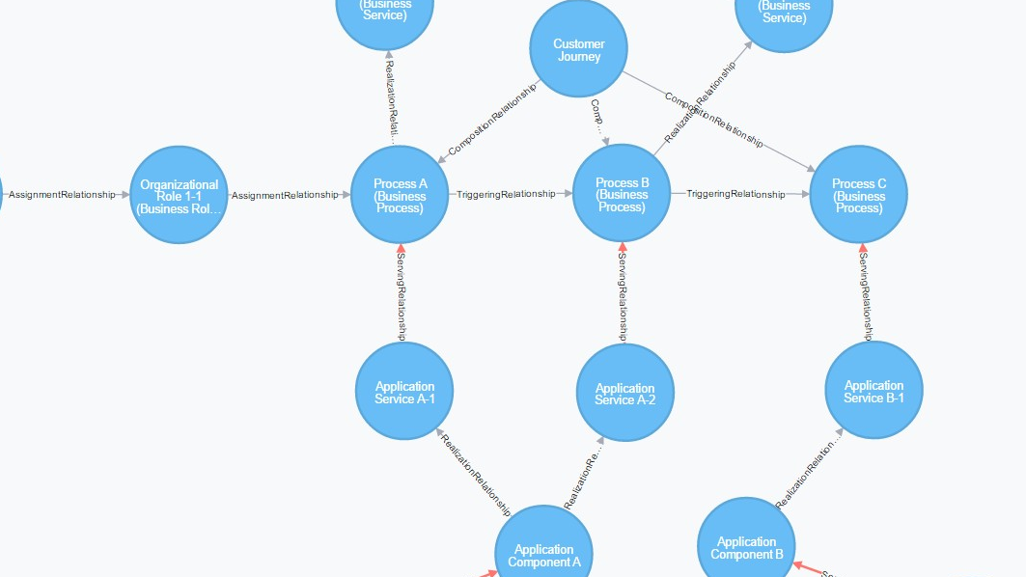
Continuar en la guía de ejercicios

